Slide 1
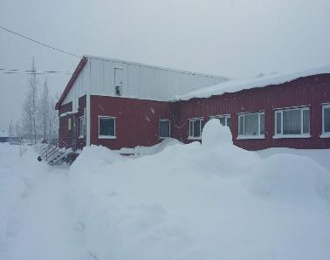
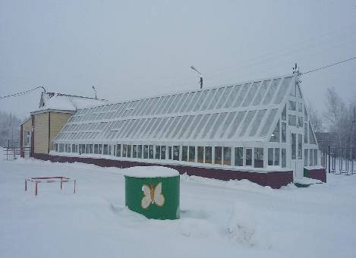
Торгово-выставочный отдел

Slide 2
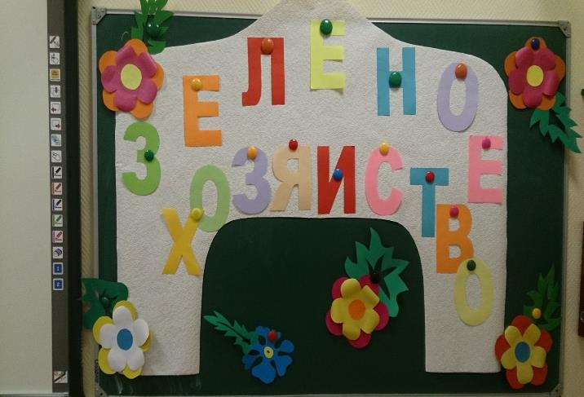
Торгово-выставочный отдел

Slide 3
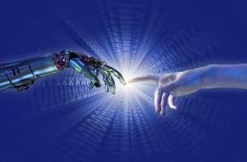
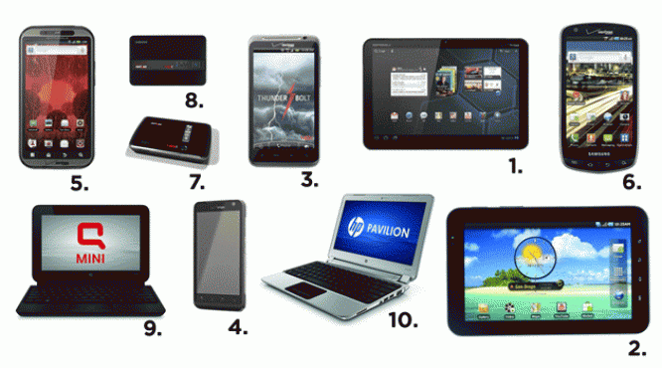
Нам с вами, дорогие друзья, довелось жить в эпоху стремительнейшего технического прогресса.
Оглянитесь вокруг! Компьютеры, Wi-Fi, мобильные телефоны, гаджеты на прикроватной тумбочке, электронный будильник…

Slide 4
Мы, почти постоянно, находимся под воздействием электромагнитных волн, вредное влияние которых доказано учеными.

Slide 5
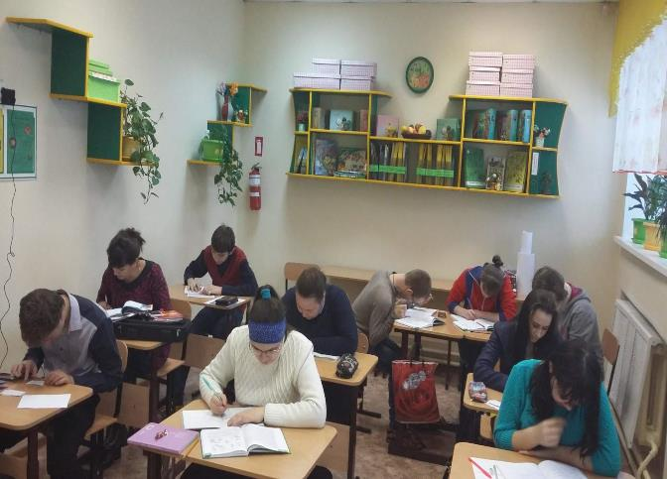
но, мы,создатели, великие умы, тепличного хозяйства

Slide 6
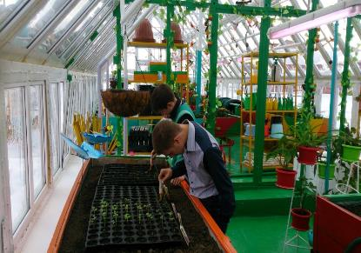
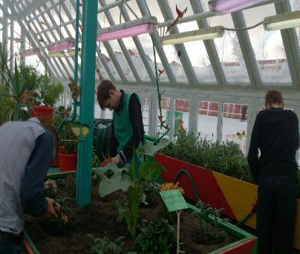
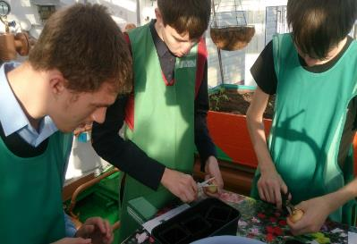
не покладая рук

Slide 7
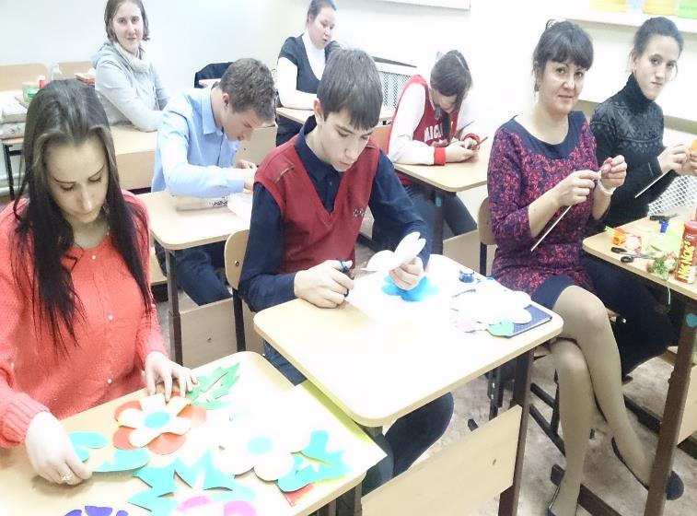
не жалея сил и времени

Slide 8
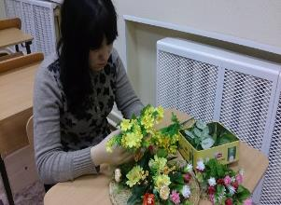
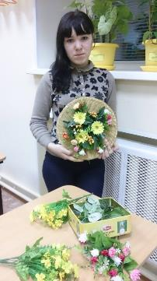
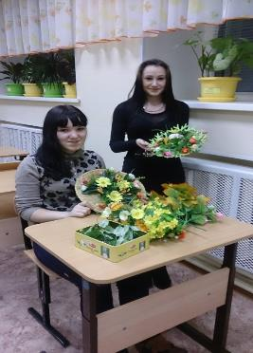
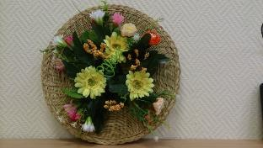
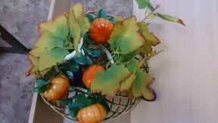
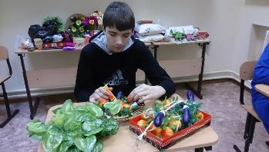

Slide 9
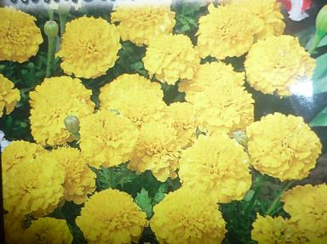
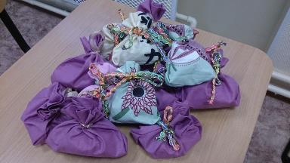
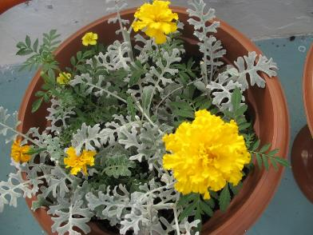
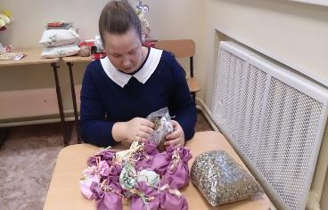

Slide 10
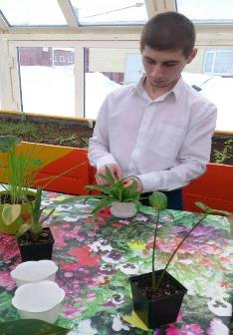
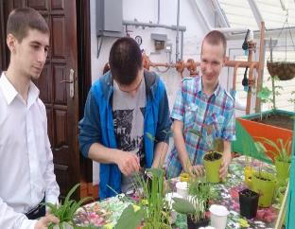
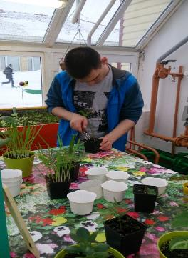
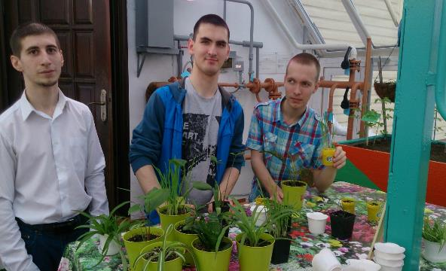

Slide 11
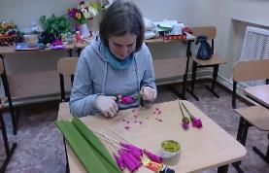
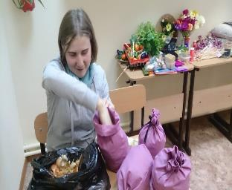
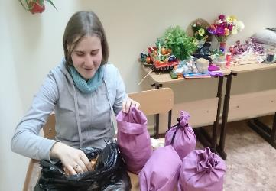
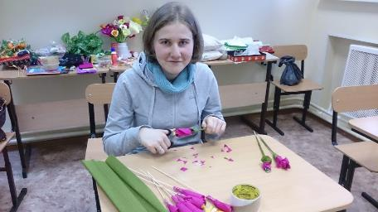

Slide 12
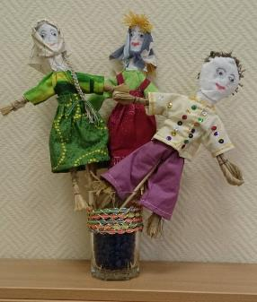
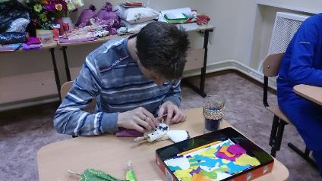
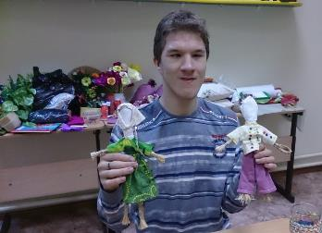
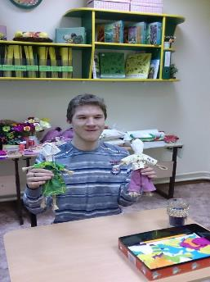

Slide 13
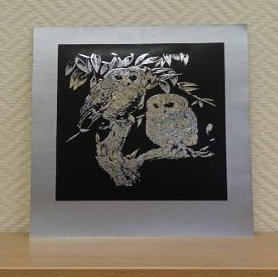
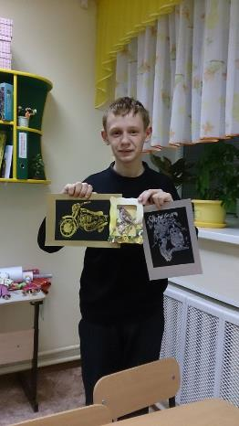
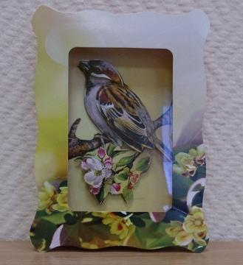
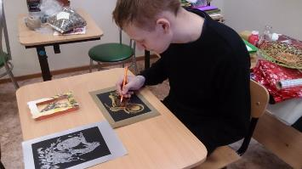

Slide 14
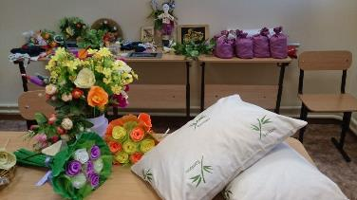
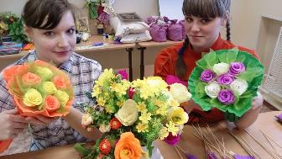
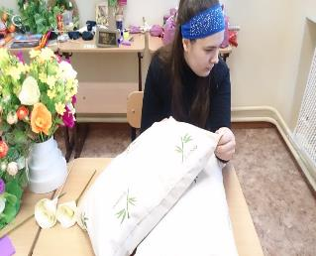
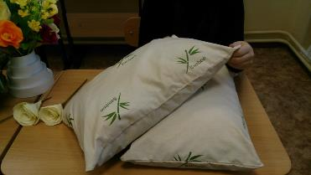
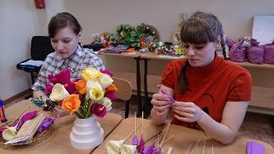

Slide 15
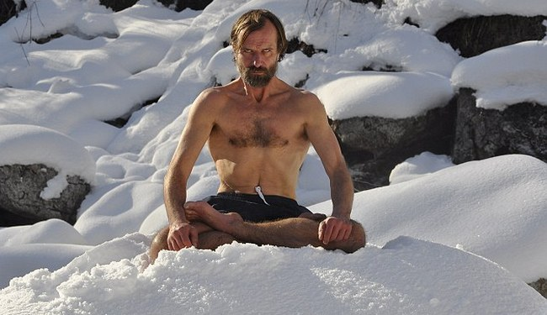
долго искали способы выживания и адаптации в современном мире, обращаясь, порой интуитивно, к резервам организма и народной медицине

Slide 16
И наконец, НАШЛИ,
то самое райское местечко на земле..где обитает гармония, в душе рождается ощущение счастья, которое трудно передать словами

Slide 17
Дело было, уж, не знаем, в каком году,
Но точно в сказочном цветочном саду.

Slide 18
Дела в том саду шли замечательно, Давайте знакомиться с обитателями!

Slide 19
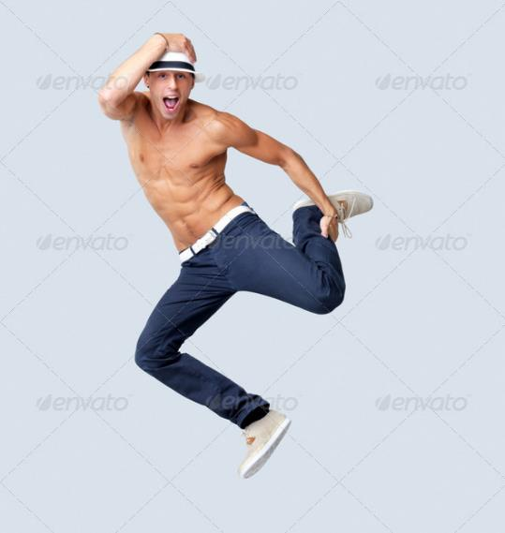
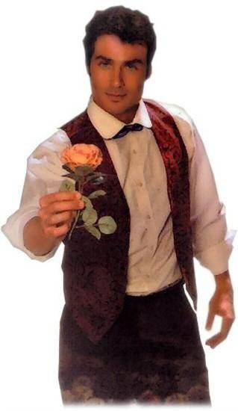
Встречаем, неутомимый Вася-Василек,
Заводила, танцор и стильный паренек!

Slide 20
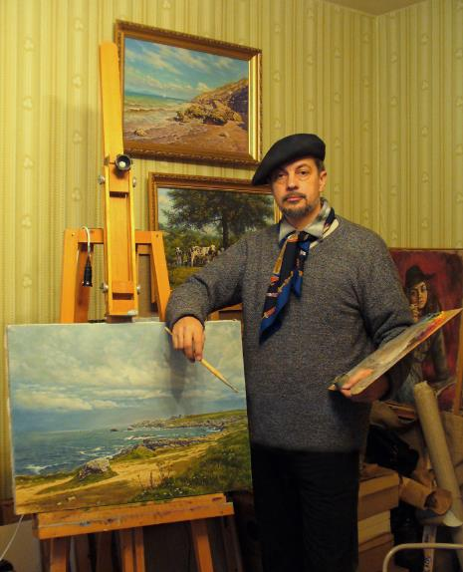
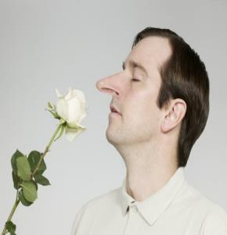
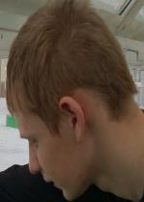
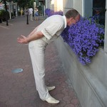
Вблизи посмотришь, так мазня… Всё так наляписто и криво… А отойдешь, поёт душа… В картине всё играет мило…

Slide 21
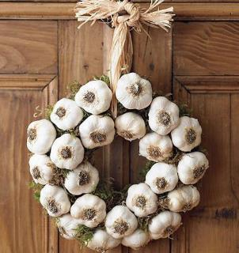
Жизнь была бы не легка У людей – без чеснока.
Так считает наш силач..
Как красив..а как горяч!!!

Slide 22
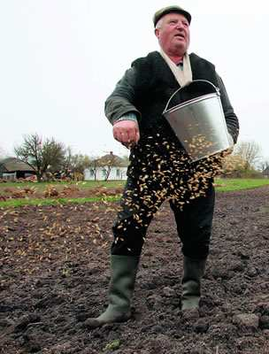
Сидит на стуле ровно, повесив ноги вниз,
Румяный и веселый парнишечка Денис
Он денежки считает и песенки поет
Семян растит немало , а после продает

Slide 23
Вадик наш как Дон Жуан
Рад обрадовать всех дам:
В школьном клумбовом рае
Миллион цветов он собирает

Slide 24
Вовсе я и не засоня, - В том подушка виноватая. Таня говорит спросонья,- Эта мягкая подушка Оттого что я заспатая, Сон шептала мне на ушко.

Slide 25
На ярмарку катит Настя Большую повозку со счастьем: Букеты, панно, экибаны… Ну разве тут место ненастьям?

Slide 26
дак в прочем что тут говорить.. Смотрите сами

Slide 27
Сегодня эти счастливые люди пришли к нам в гости, посмотрите какие они счастливые….

Slide 28
В подарок счастливые люди приготовили для нас свои волшебные и чудесные изделия, красочные букеты, исцеляющие элексиры, инструкции и многое другое.
Придя к нам в гости, вы не только можете приобрести счастливые товары, но и также отведать заморские вкусности, изготовленные по древним кулинарным рецептам. Если повезет..и удача улыбнется..ты тоже узнаешь частичку древнего таинства.
Удачи!!! Поторопись!!!

Slide 29
ТОЛЬКО СЕГОДНЯ СКИДКА -45% НА ТОВАРЫ С ЛУЧШИМИ ОТЗЫВАМИ ПОКУПАТЕЛЕЙ!

Slide 30
Приглашаем Всех
в наш
Торгово-выстовочный
отдел
«Зеленое хозяйство»

Slide 31
Если хочешь верить в чудо – верь. В мир чудес всегда открыта дверь. Улыбнется солнце ярко мне, И стихи поэт напишет при луне. А я верю, верю в чудеса. Птицы мне щебечут в небесах. И цветы волшебно так цветут, Мне букет на счастье принесут! Так чудесно рассмеялся мальчуган, У девчушки улетел воздушный шар. Это чудо! В небе радуга горит. И воздушный шарик к радуге летит. В дверь стучится Новый год. Это чудо к нам приходит каждый год. А весенняя чудесная пора Многим дарит счастье навсегда. Если хочешь верить в чудо – верь. В мир чудес всегда открыта дверь.

